Slide 1
Produzione anticorpi completamente umani
Possono essere prodotti impiegando due approcci:
phage display library ( = adalimumab);
topi transgenici ( = panitumumab).

Slide 2
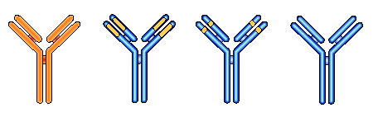
Il tentativo di generare anticorpi monoclonali umani impiegando la tecnologia dell'ibridoma non ha avuto pieno successo in quanto mancano linee cellulari di mieloma umano e gli ibridomi risultanti sono instabili.
Negli ultimi 30 anni diversi approcci sono stati ideati in modo da "umanizzare" gli anticorpi murini.
Anticorpi monoclonali murini mediante la tecnologia dell’ibridoma
Anticorpi chimerici (70% DNA umano) e umanizzati (95% DNA umano)
Anticorpi completamente umani, utilizzando animali transgenici con i loci delle immunoglobuline umane.
Porzione umana
Porzione murina
0 ~ 60 – 70 % ~ 90 – 95 % ~ 100 %
100 % ~ 30 – 40 % ~ 5 – 10 % 0
CDR murini
Regione V murina
murini
chimerici
umanizzati
umani

Slide 3
Anticorpi terapeutici umani non possono essere ottenuti con la tecnologia dell'ibridoma
Sebbene siano state risolte diverse difficoltà tecniche associate all’ottenimento di anticorpi umani direttamente dai linfociti B umani (ibridomi e simili):
la tolleranza del sistema immunitario umano verso gli antigeni umani;
pazienti umani non possono essere immunizzati verso gli antigeni di interesse in maniera comparabile agli animali da laboratorio.
Lonberg, Nature Biotechnology 2005

Slide 4
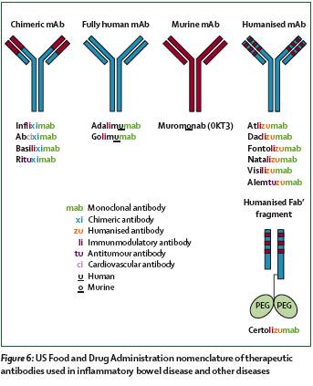
Anticorpi monoclonali: nomenclatura
da Baumgart & Sandborn, Lancet 2007

Slide 5
Esempi di metodi per la produzione di farmaci biologici diretti contro TNF-α
(certolizumab pegol)
da Fleischmann & Shealy, Molecular Interventions 2003

Slide 6
Produzione di anticorpi murini umanizzati: anticorpi chimerici con sostituzione delle porzioni costanti
INFLIXIMAB
da Fleischmann & Shealy, Molecular Interventions 2003

Slide 7
Produzione anticorpi completamente umani
Possono essere prodotti impiegando due approcci:
phage display library ( = adalimumab);
topi transgenici ( = panitumumab).

Slide 8
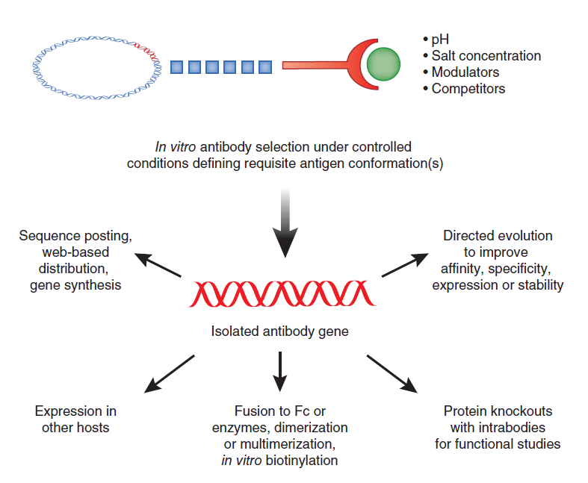
Phage-display permette di ottenere il gene per gli anticorpi
Bradbury et al., Nat Biotechnol 2011

Slide 9
Produzione di anticorpi murini umanizzati: anticorpi chimerici completamente umani
adalimumab
da Fleischmann & Shealy, Molecular Interventions 2003

Slide 10
Produzione di proteine di fusione: recettore del TNF a (p75)
Etanercept
Questa regione puo’ essere immunogenica
da Fleischmann & Shealy, Molecular Interventions 2003

Slide 11
Predizione della risposta agli anti-TNF in pazienti pediatrici con malattia infiammatoria cronica intestinale
FARMACO GENETICA
FARMACO
CINETICA
Risposta clinica
FARMACO DINAMICA
Farmacocinetica
Concentrazione dell’infliximab e degli anticorpi contro infliximab
Farmacogenetica
Varianti genetiche in geni rilevanti
Farmacodinamica
Concentrazione del recettore al TNF alfa a livello della mucosa intestinale

Slide 12
Covariate per farmacocinetica anticorpi monoclonali
Munnink et al., Clin Pharm Ther 2016

Slide 13
Variabili demografiche
Peso: Soggetti andrebbero forse dosati sul peso magro?
Genere: alcuni studi riportano una clearance e volume di distribuzione ridotti di un terzo nelle femmine.
Età? «in children there is a considerable knowledge gap»
Edlund et al., Clin Pharmacokinet 2015
Munnink et al., Clin Pharm Ther 2016

Slide 14
Covariate per farmacocinetica anticorpi monoclonali
Munnink et al., Clin Pharm Ther 2016

Slide 15
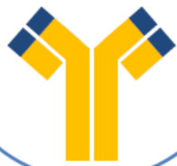
Farmacocinetica e farmacodinamica anticorpi si influenzano reciprocamente
Legame anticorpi con bersaglio molecolare determina degradazione mediata dal bersaglio
DEGRADAZIONE COMPLESSO BERSAGLIO ANTICORPO
TNF
TNF

Slide 16
Livelli circolanti di anti-TNF correlano con l’attività di malattia
Yarur et al., Gut 2015

Slide 17
Attività di malattia e concentrazione tissutale di anti-TNF e TNF
Yarur et al., Gut 2015

Slide 18
Ciclo esposizione – risposta per gli anticorpi monocolonali
Munnink et al., Clin Pharm Ther 2016

Slide 19
Covariate per farmacocinetica anticorpi monoclonali
Munnink et al., Clin Pharm Ther 2016

Slide 20
Livelli sierici albumina sono associate alla clearance degli anticorpi
Clearance infliximab in 482 pazienti con rettocolite ulcerosa
Concentrazione albumina è surrogato di:
- gravità malattia;
- disfunzioni di FcRn?
Fasanmade et al., Eur J Clin Pharm 2009

Slide 21
Covariate per farmacocinetica anticorpi monoclonali
Munnink et al., Clin Pharm Ther 2016

Slide 22
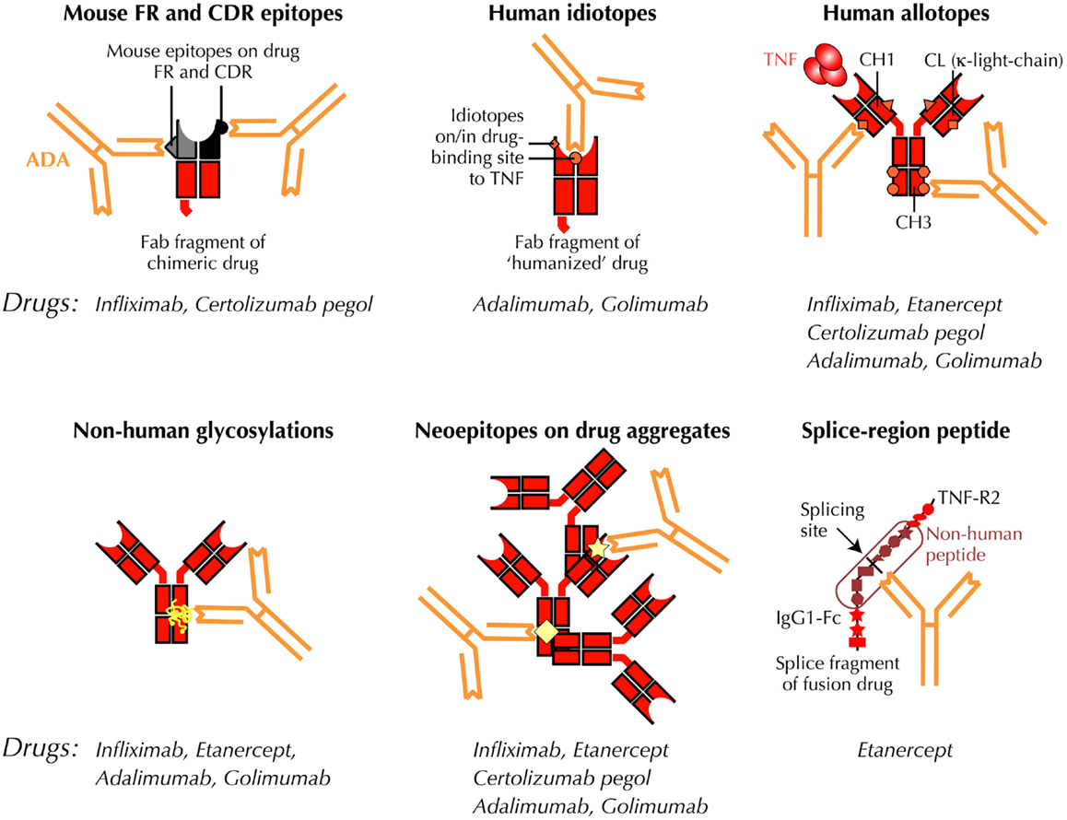
Immunogenicità anti-TNF
Bendtzen K. Front Immunol. 2015

